Slide 1
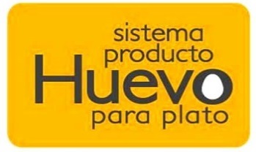
Prospectiva de la avicultura mexicana visión 2014-2024
J. Ortega, A. Ortiz, F. Gurria, V. Castaño, M. Carmona

Slide 2
Creación y misión de los sistemas producto avícola.
La SAGARPA Secretaría de Agricultura, Ganadería, Desarrollo Rural, Pesca y Alimentación y (Última reforma publicada DOF 26-12-2013). La generación de los sistemas producto avícola mexicanos y la creación de un plan rector 2014-2024.
Un primer paso es la creación de los sistemas producto avícolas carne de ave y huevo para plato y la generación de un plan rector para la avicultura mexicana hacia el 2024,y la creación de ejes rectores apoyados en los lineamientos de operación de la UNA (Unión Nacional de Avicultores de México) .
La Función más relevante es crear eslabones en cadena de producción y generar elementos a la cadena de valor de la proteína avícola.

Slide 3
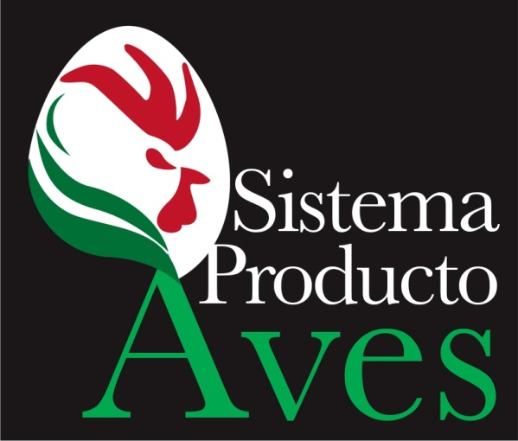
Creacion de los sistemas producto.

Slide 4
MARCO LEGAL DE LOS COMITÉ SISTEMA PRODUCTO
En el art. 149 de la LDRS establece que la Comisión Intersecretarial (presidida por SAGARPA) para el Desarrollo Rural Sustentable promoverá la organización e integración de Sistemas-Producto con la participación de todos los actores involucrados en el sector primario: productores y sus organizaciones, agroindustriales y comercializadores con la finalidad de cubrir tres objetivos fundamentales:
Establecer comunicación, coordinación e integración entre los agentes de la cadena y los diferentes niveles de gobierno.
2) Crear concordancia entre la producción y el consumo generando productos de calidad.
3) Mejorar el bienestar social y económico de los productores y demás agentes económicos participantes en la cadena productiva.

Slide 5
MARCO LEGAL DE LOS COMITÉ SISTEMA PRODUCTO
Con base en las condiciones geográficas, características productivas y de mercado se establecen tres niveles de Sistema-Producto: estatal, regional y nacional siendo cada uno de ellos conformado por Consejos de Productores y Comités Sistema-Producto.
Dichos Comités están integradores por todos los sectores involucrados en la cadena productiva: productores, industriales, comercializadores, proveedores y prestadores de servicios quienes firman una acta donde se establecen los compromisos de cada uno de los sectores involucrados.
Así la representación del Comité estará a cargo de un representante gubernamental quien coordinará las operaciones y seguimiento de la cadena productiva de manera conjunta con la SAGARPA y un representante no gubernamental cuya función será cuidar el interés de la cadena productiva en su conjunto así como fungirá como interlocutor entre todos los actores de la cadena y el Gobierno.

Slide 6
CADENAS AGROALIMENTARIAS INSERTADAS AL SISTEMA-PRODUCTO
La LDRS (art. 150) establece que por cada producto básico o estratégico se establecerá un Comité Nacional Sistema-Producto.
Los productos considerados son con base en la importancia que representan en la alimentación de la población o en la economía del país, región o estado donde se desarrollen (LDRS, 2001, SAGARPA, 2005).
En cuanto al sector pecuario y pesquero se cuenta con nueve Comités Nacional Sistema-Producto para los principales productores del sector: bovinos de carne y leche, apícola, aves productoras de carne y de huevo para plato, porcinos, ovinos-caprinos, cunícola y tilapia. 8,073 4 0.57

Slide 7
CADENAS AGROALIMENTARIAS INSERTADAS AL SISTEMA-PRODUCTO
En marzo 2014 inició la instalación de las Comisiones Estatales de Desarrollo de Capacidades y Extensionismo Rural 2013 de la SAGARPA.
Participan por instrucciones del Prof. Arturo Osornio Sánchez, Subsecretario de Desarrollo Rural de la SAGARPA, el Dr. Jorge Galo Medina Torres, Director General de Desarrollo de Capacidades y Extensionismo Rural y la Lic. Ligia Noemí Osorno Magaña, Directora General del INCA Rural, para establecer una adecuada coordinación de acciones con los Secretarios de Desarrollo Agropecuario de los Gobiernos Estatales y Delegados Estatales de la SAGARPA, para la operación y aplicación de los recursos en concurrencia.
Estas Comisiones deben determinar los sistemas producto y territorios de mayor prioridad (agropecuarios, pesqueros o acuícolas), con el fin de focalizar los esfuerzos y recursos bajo un esquema de articulación y complementariedad en acciones, entre otros, como lo ha instruido el
Secretario de Sagarpa Enrique Martínez y Martínez:

Slide 8
CADENAS AGROALIMENTARIAS INSERTADAS AL SISTEMA-PRODUCTO
Se dan a la tarea de elaborar un plan estratégico que identifica los sistemas producto agrícolas, pecuarios, pesqueros o acuícolas que se van a fortalecer en territorios específicos, con acciones definidas e indicadores mesurables; promover acciones de innovación y mejora de la competitividad, propiciando la articulación con los proyectos de investigación, fomentando el desarrollo de redes territoriales de gestión del conocimiento e innovación, buscando que las acciones se sustenten en la perspectiva del desarrollo humano, territorial y la promoción social y que se induzca una cultura productiva.
Este proceso también registra las áreas de oportunidad en el diseño de Reglas de Operación, a fin de hacer propuestas de mejora y adecuación pertinentes, que serán materiales propicios en el diseño de las Reglas de Operación 2014 en materia de Extensionismo Rural, una vez que el gobierno de la República expida el Plan Nacional de Desarrollo 2013-2018, así como el Programa Sectorial correspondiente a la Secretaría.

Slide 9
Oferta de proteína animal en México.
México es el séptimo país a nivel global en oferta de proteína animal y ocupa las siguientes posiciones por producto.
FUENTE: SAGARPA SIAP, UNA, Sistema Producto aves.

Slide 10
Importancia estratégica de la avicultura mexicana 2013.
La avicultura mexicana aporta el 63% de la proteína animal per cápita que consume un mexicano al año.
La avicultura en el 2013 representó el 0.776% del PIB total, el 19.70% del PIB agropecuario y el 40.94% del PIB Pecuario, la producción avícola contempla la producción de huevo, pollo y pavo, traspatio y avicultura alternativa.
México ha logrado un nivel de producción tal que es autosuficiente, en huevo para plato al 100% (sin considerar el brote de Influenza Aviar que es una emergencia sanitaria) y en la producción de carne de pollo del 90%, ubicándose a nivel internacional en el quinto lugar mundial en la producción de huevo para plato y en la misma posición en la producción de carne de pollo.
La producción nacional de pollo en el 2013 fue de 2.9 millones de toneladas y un valor de $68,978 millones de pesos; esto es, un crecimiento del 1.8% respecto al 2011 en términos de volumen; las perspectivas para el 2014 es de un mayor crecimiento en la producción con un aumento del 1.5%, para alcanzar una producción de poco más de 3 millones de toneladas.
La producción de huevo para plato, en el 2013 fue de 2.3 millones de toneladas y un valor de 44,177 millones de pesos, esto es una contracción de 6% respecto al volumen alcanzado en el 2011, debido al brote de IAAP y para el 2014 se estima un incremento del 6.7%, para lograr una producción de 2,547,361 toneladas.

Slide 11
Pronostico
Generar un plan Rector con bases científicas para identificar las áreas que generen rectoría e iniciar acciones que puedan mejorar el desempeño del sistema producto.
De carácter incluyente con todos los actores de los eslabones de la cadena productiva, validarlo y difundirlo con Instituciones y asociaciones acreditadas.
Sinergia con instituciones educativas y gubernamentales para obtener apoyo y colaboración.

Slide 12
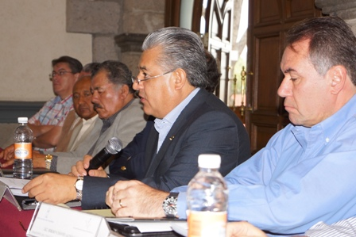
La industria avícola tiene frente a sí dos retos importantes:
Erradicar el virus de IAH7N3 y mantener la calidad de los Productos Avícolas
Querétaro, Qro. a 27 de agosto de 2013. La industria avìcola mexicana tiene frente a sí dos grandes retos: erradicar el virus de Infuenza Aviar H7N3 y mantener la calidad de los alimentos avícolas como pollo y huevo para los consumidores mexicanos.
Lo anterior fue expresado por Jorge García de la Cadena Romero, Presidente del Consejo Directivo de la Unión Nacional de Avicultores, durante el evento “la Unión en tu Región”, celebrada este día con los avicultores de la región Centro del país, en donde se encuentran Querétaro, Michoacán, Guanajuato y San Luis Potosí.
El Presidente de los avicultores a nivel nacional sostuvo que los avicultores junto con las autoridades del Servicio Nacional de Sanidad, Inocuidad y Calidad Agroalimentaria (SENASICA), están haciendo su mejor esfuerzo para erradicar el virus de Influenza Aviar H7N3. “Se están aplicando estrictos mecanismos para la movilización de los productos avícolas en el país, lo cual permitirá solucionar el problema”, dijo.

Slide 13
EJES RECTORES DE LA POLÍTICA
Compromisos por la salud humana: del campo a la mesa
Compromisos por la productividad:
Compromisos por la modernización: desarrollo de productos alimenticios con alto valor agregado
Compromisos con la sustentabilidad: preservación del medio ambiente
Compromisos con la exportación: incursión y posicionamiento en nuevos mercados.
Compromisos por la sanidad: protocolos sanitarios de vanguardia
Financiamiento para el crecimiento y contingencias.

Slide 14
Líneas ejes de posible calculo y de rectoría.
Prospectiva y tendencias de producción en pollo, huevo y pavo en función de indicadores de demanda, consumo y tendencias socioeconómicas para poder estimar su futuro y consecuencias en base a globalización, competitividad e innovación.
Tendencia en el costo y disponibilidad de Materias primas.
Normas simétricas para importar. Normas inocuidad alimentaria para exportar.
Buenas practicas de producción foco en bienestar en avicultura y Bienestar humano.
Avance en control de enfermedades y trastornos metabólicos.
Fortalecer la “Cadena de valor de proteina avicola” y su sustentabilidad.
Fortalecer la campaña de desmitificación para productos avícolas, huevo , pollo y pavo.
Posibles usos de la nanotecnología en producción avícola.

Slide 15
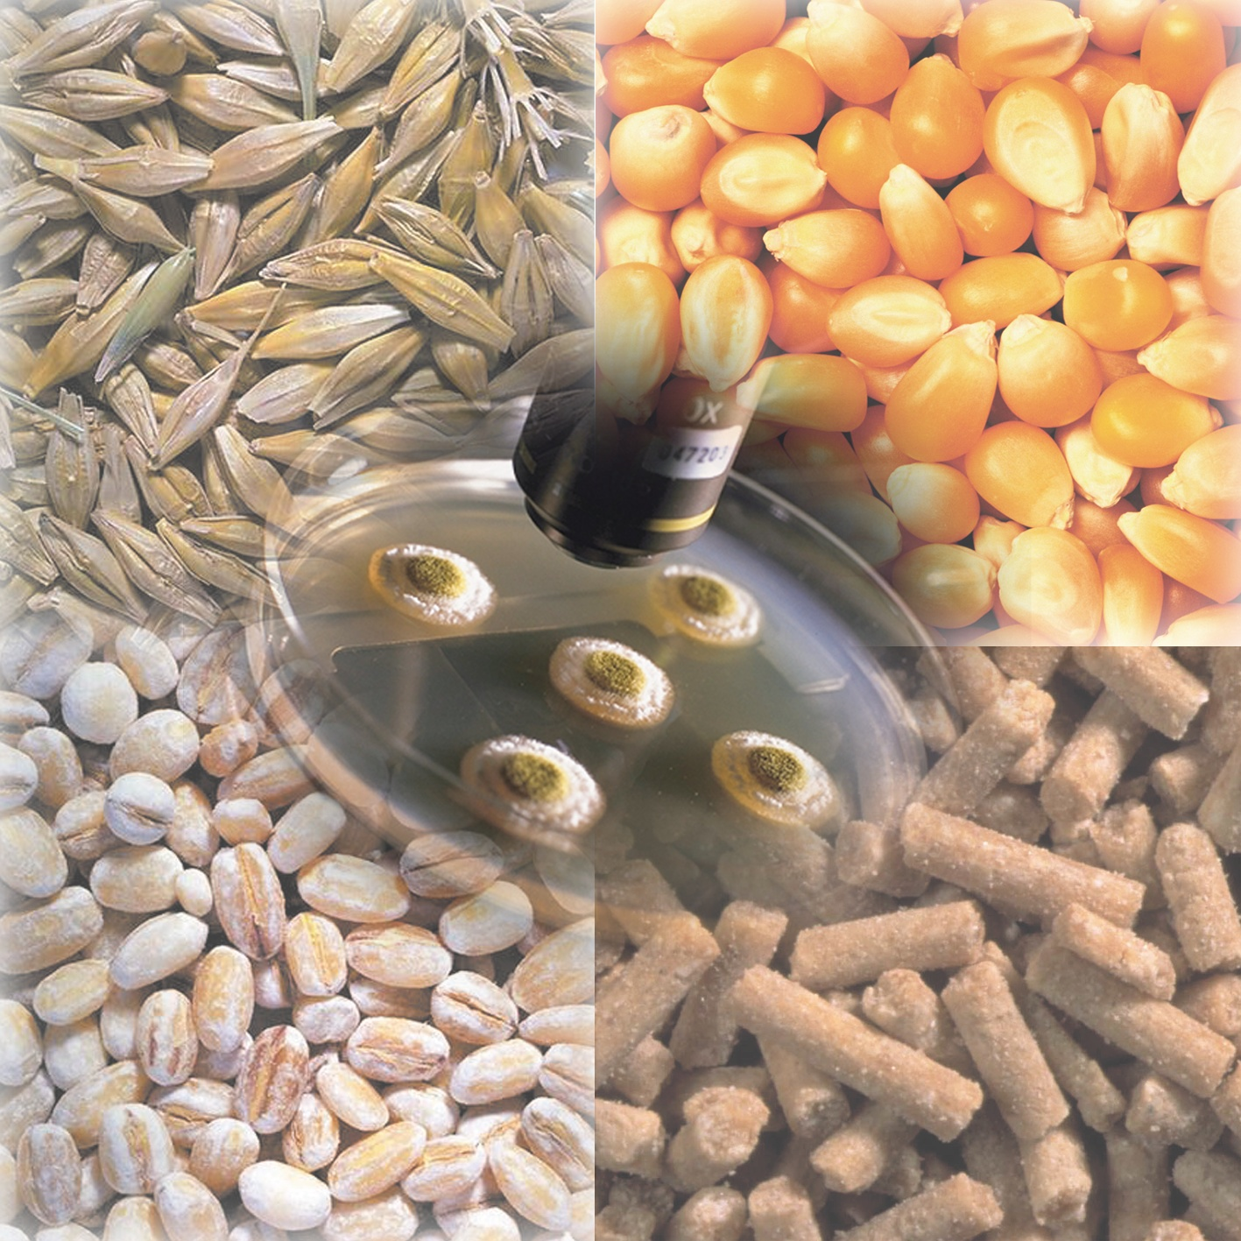
Avicultura como integracion de un “sistema producto aves” de cadena de valor, produccion y salud
SALUD
NUTRICION
CONSUMIDOR/ALIMENTO FUNCIONAL
ALMACENAMIENTO
PRODUCCION/PROCESO
GENETICA/NUTRICION
ALIMENTO
GRANOS
Notes:
Moving specifically to the agri-food business, it’s very clear that today’s food chain is more integrated than it has ever been, and will continue to rapidly evolve in this direction. The value chain has become interdependent on each of these components, many of which now exist under one roof. The terms, “Farm Gate to Dinner Plate,” “Full Meal Deal” and “Health-thru-Nutrition” have become common place. From our standpoint, we have nutritional solutions that can impact each one of these components in the value chain.

Slide 16
Proyecto
Sinergia
2014-2024
+
+

Slide 17
1.-Prospectiva y tendencias de producción en pollo, huevo y pavo en función de indicadores de demanda, consumo y tendencias socioeconómicas para poder estimar su futuro y consecuencias.

Slide 18
TENDENCIA CONSUMO DE PROTEINA ANIMAL
Variables o limitantes econométricos:
Tendencia en la demanda.
Materias primas costo y disponibilidad.
Indicadores socioeconómicos y población.
Mercado Vs Precios y costo de producir.
Sustentabilidad ,Agua impacto ambiental, cambios climáticos.
Bienestar y buenas practicas de producción.
Regulaciones ambientales, o sanitarias.

Slide 19
Tendencia en el costo y disponibilidad de Materias primas.

Slide 21
Tendencia en el costo y disponibilidad de Materias primas y la competitividad en producción avícola en México.

Slide 22
Prospectiva de las principales materias primas en Mexico

Slide 23
Normas simétricas para importar. Normas inocuidad alimentaria para exportar.

Slide 24
Buenas practicas de producción foco en bienestar en avicultura y Bienestar humano.
Generación de talleres de Buenas practicas en producción avícola, huevo y carne de pollo y pavo.
Al menos tres en 2014 para acelerar la certificación con apoyo de la UNA y SENASICA.
Un curso en buenas practicas en producción de alimentos para aves.
Certificación instalaciones TIF.
Cadena alimentaria.
Inocuidad productos y subproductos de ave.

Slide 26
RENTABILIDAD
MACROAMBIENTE
BIENESTAR
Microambiente
"Sanar sin dañar ni contaminar, es la terapia de vanguardia"
BIENESTAR
MEDICINA PREVENTIVA
Este es un concepto complejo y no se puede aplicar una única escala de medida del bienestar en la producción de aves. Una valoración aproximada del bienestar de las aves requiere el empleo de diferentes medidas de carácter fisiológico, de comportamiento, de productividad y de calidad del producto que se obtiene (carne o huevo).
Desde el punto de análisis de la producción, sabemos que el objetivo de la empresa avícola es la obtención de una alta producción y de la máxima calidad para alcanzar el óptimo beneficio económico.
La pregunta básica es: ¿Cómo se equilibra una producción avícola rentable con el bienestar de las aves? (Ortiz,Ingalls,Ortega)
MEDICINA CURATIVA

Slide 27
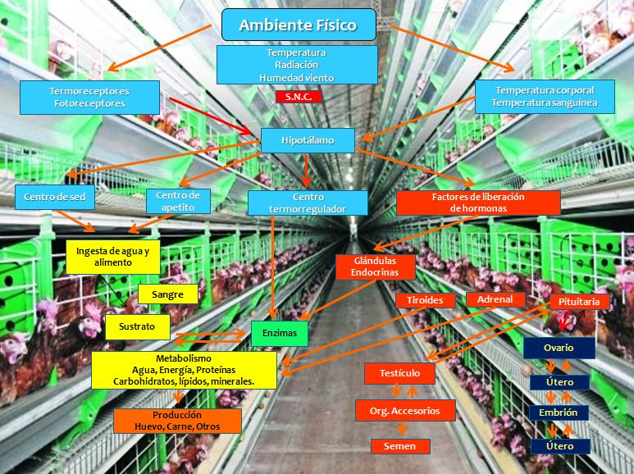

Slide 28
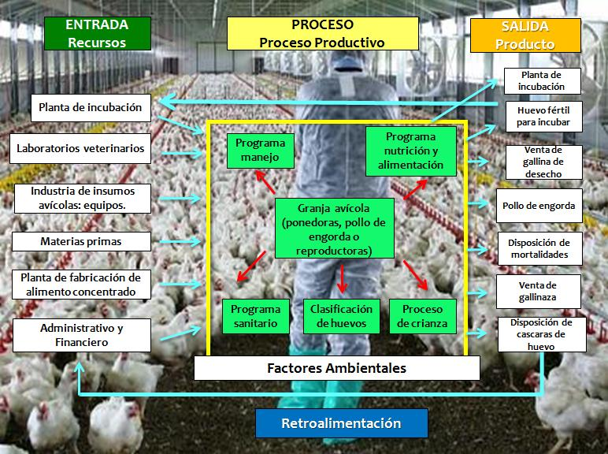

Slide 29
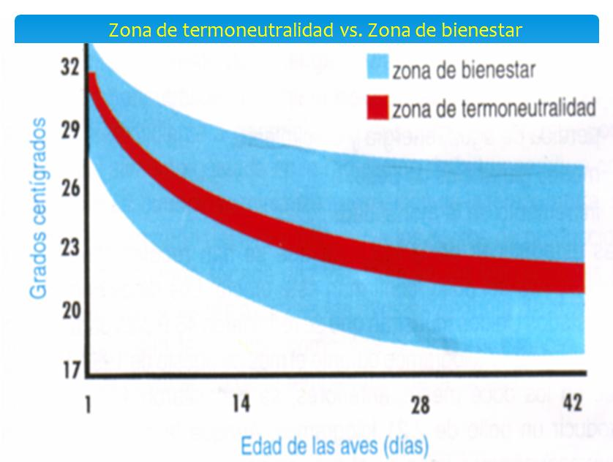

Slide 30
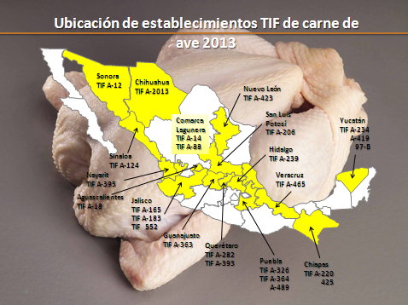

Slide 31
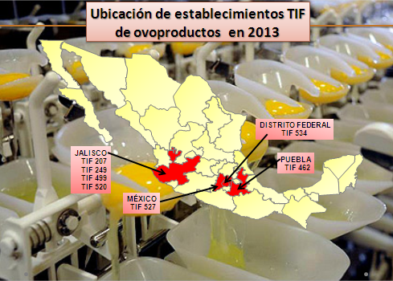

Slide 32
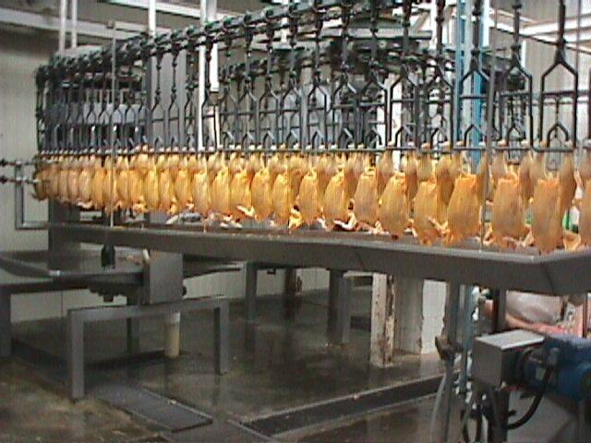
PRP Objetivos :
Evitar entrada, implantación y salida para:
Mantener Salud Animal
Produce Alimentos Inocuos
Mantener Salud Humana
BPM, POES, HACCP
ISO 9000/22000

Slide 33
Avance en control de enfermedades y trastornos metabólicos.
Foco en influenza aviar CAPH7N3.
Nuevo foco en Nuevo León.
Acelerar reglas de movilización.
Curso de inmuno-nutricion.
Impulsar norma para control de Micotoxinas
Multifactorial de integridad intestinal.

Slide 34
DESORDENES DE SALUD AVIAR
PANORAMA
Enfermedades Respiratorias 40% | E.C.R. Complicada, Haemophilus + Pasteurella. Neumomicosis Newcastle, Laringo, Bronquitis, controladas:
Digestivas 20% | Coccidiosis, Coccidiostatos VS Vacunas Clonadas Tifoidea aviar, control adecuado. Endoparasitos Enteritis Bacterianas de tipo necrotico.
Síndrome Digestivos 30% | Síndrome Baja Postura Intoxicaciones/Trastornos metabólicos Ascitis Micotoxicosis Deficiencias Nutricionales, Interacción en inmunidad Integridad intestinal
Enfermedades Sistema Hemolinfático 7% | Infección bolsa de Fabricio (interacción de inmunodepresión) Neoplasias.- Buen control
Sistema tegumentario 3% | Infección saco vitelino. Dermatitis gangrenosa asociada. Viruela húmeda.
Estrategico | Influenza aviar H5N1/CAPH7N3

Slide 35
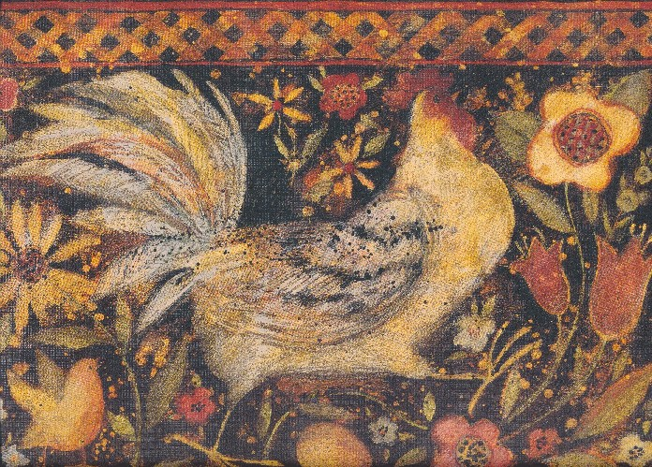
TENDENCIAS EN ASPECTOS NUTRICIONALES
(PRONOSTICO)
ENERGÍA UTILIZACIÓN | Incremento 3200 3500 Keal/Kg Satisfacer requerimientos Incremento vía aminoácidos sintéticos
PROTElNA Y AMINOÁCIDOS | Nivel de proteínas, cantidad y calidad, disponibilidad Interacción de aminoácidos sintéticos Nuevas fuentes de proteína.
VITAMINAS | No se han modificado los requisitos, se revisaron (N.R.C.)1994 Efecto e interacción con otros ingredientes. Oxidación de liposolubles en granjas, estabilidad por temperatura. Interacción de vitaminas con pigmentos o aditivos. . Biodisponibilidad de vit. K., Biotina y Colina, D3 . Absorción intestinal.
MINERALES | Revisar y elevar niveles Ca y P. Nivel fluor (como ingrediente no como fósforo) Banadio (tiene efecto calidad de albumina) Incrementar niveles Cu y Zn.
SÍNDROMES | Ascitis, hígado graso; micotoxicosis, diarreas TR
ADITIVOS | Pigmentos sintéticos, naturales. Coccidiostatos, ionoforos interacción nutricional Probioticos. Utilización Promotores.- Rotación adecuada. Antifungicos.- Programas preventivos. Aglutinantes.- Niveles de grasa vegetal. Acidificantes.- Posibilidades enormes Promotores ionizantes de uso discontinuo.- En investigación

Slide 36
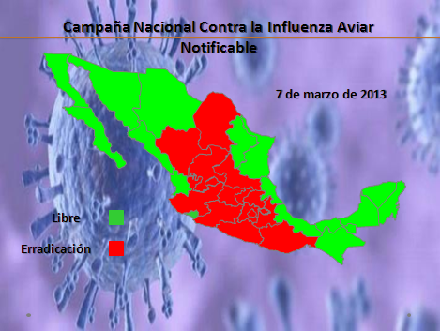

Slide 37
Poultry egg production
HPAI avian influenza
Immobilization
In these two states produces 70% of the egg in Mexico
BCN
SONORA
CHIHUAHUA
COAHUILA
BCS
SINALOA
N.L.
DURANGO
TAMAULIPAS
ZACATECAS
AGS
S.L.P
NAYARIT
GTO
QRO
YUCATÁN
JALISCO
HIDALGO
QUINTANA ROO
MEX
TLAX
COLIMA
MICHOACÁN
D.F.
PUEBLA
CAMPECHE
MOR
TABASCO
GUERRERO
VERACRUZ
OAXACA
CHIAPAS

Slide 38
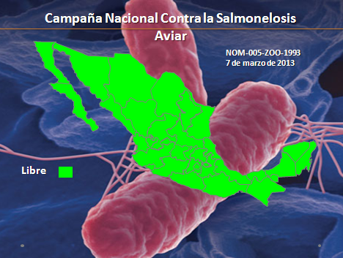

Slide 39
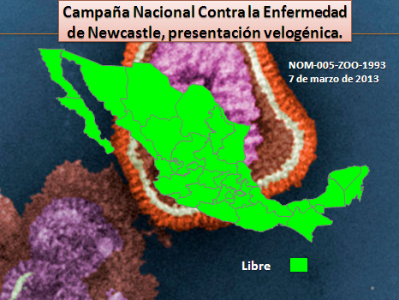

Slide 40
Sinergia para fortalecer la “Cadena de valor de proteina avicola” y su sustentabilidad
objetivo DE LA HUELLA DE CARBONO
La Huella de Carbono busca calcular la cantidad de GEI que son emitidos directa o indirectamente a la atmósfera cada vez que se realiza una acción determinada y que las empresas puedan reducir los niveles de contaminación mediante un cálculo estandarizado de las emisiones durante los procesos productivos.
El certificado de la huella de carbono no es obligatorio ahora , pero muchas empresas están interesadas en que sus productos lleven la etiqueta que certifica los valores de CO₂ de sus productos y de esta manera los consumidores puedan optar por productos más sanos y menos contaminantes. (ISO 22000)
NORMAS que APLICAN A LA HUELLA DE CARBON?
ISO 14067 está diseñado para ser un estándar internacional de dos piezas para los productos y servicios de las Huellas de Carbono y las etiquetas de carbono:
ISO 14067 Huella de Carbono de los productos - Parte 1: Cuantificación
ISO 14067 Huella de Carbono de los productos - Parte 2: Comunicación

Slide 41
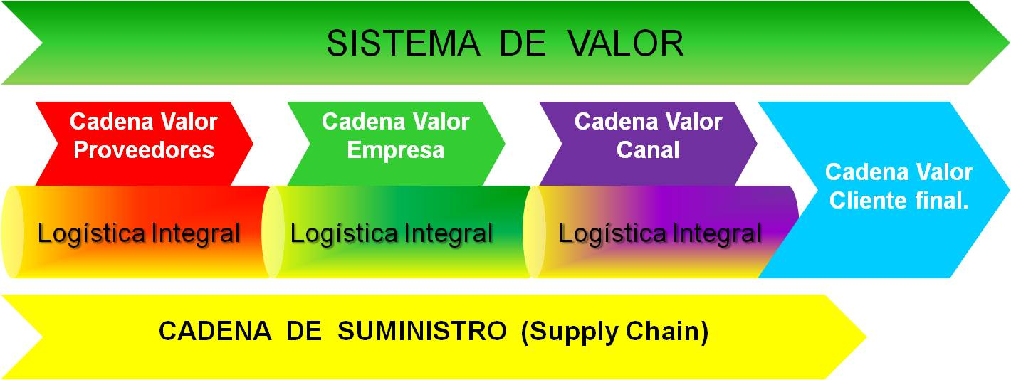
ESQUEMA DE INTEGRACION VERTICAL Y VINCULACION CON LA CADENA DE VALOR
(Seguridad Alimentaria)
Importaciones
Incubacion
Plantas de
alimento
Distribucion
Plantas de rendimiento
Rastros
Otros procesos
Exportacion
Canales de venta
Mercados
alternativos
Progenitoras cells
Reproductoras
Granjas de multiplicacion

Slide 42
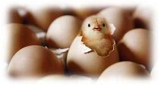
Matriz de atractivo de mercado de la avicultura mexicana
Dos son las variables que tienen en consideración:
Atractivo del mercado objeto de estudio (alto, medio, bajo).
Posición competitiva del sector para el mercado en cuestión (floja, media, fuerte).
ALTA
MEDIA
BAJA | Floja | Media | Fuerte
Cálculo
El cálculo de Atractivo de Mercado (AM) se hace por medio de la fórmula siguiente:
donde,
v = volumen de mercado
m = margen
c² = cuadrado del crecimiento de mercado
f_{b} = factor de barrera
El atractivo de mercado es una cifra que representa el posible margen bruto del mercado para un producto concreto a un plazo de dos años.
AM = v . m . c² . f_{b}
A.M. = Atractivo de Mercado
P.C. = Posición Competitiva
La matriz nos permite observar la diferencia de atractivo entre distintos mercados y nuestra posición competitiva en los mismos, con objeto de ser selectivos en la elección de objetivos.

Slide 43
Matriz de riesgo
Riesgo
ALTO/alto
MEDIO/alto
Medio/bajo
Bajo/Bajo

Slide 44
Sinergia para fortalecer la “Cadena de valor de proteina avicola” y su sustentabilidad
objetivo DE LA HUELLA DE CARBONO
La Huella de Carbono busca calcular la cantidad de GEI que son emitidos directa o indirectamente a la atmósfera cada vez que se realiza una acción determinada y que las empresas puedan reducir los niveles de contaminación mediante un cálculo estandarizado de las emisiones durante los procesos productivos.
El certificado de la huella de carbono no es obligatorio ahora , pero muchas empresas están interesadas en que sus productos lleven la etiqueta que certifica los valores de CO₂ de sus productos y de esta manera los consumidores puedan optar por productos más sanos y menos contaminantes. (ISO 22000)
NORMAS que APLICAN A LA HUELLA DE CARBON?
ISO 14067 está diseñado para ser un estándar internacional de dos piezas para los productos y servicios de las Huellas de Carbono y las etiquetas de carbono:
ISO 14067 Huella de Carbono de los productos - Parte 1: Cuantificación
ISO 14067 Huella de Carbono de los productos - Parte 2: Comunicación

Slide 45
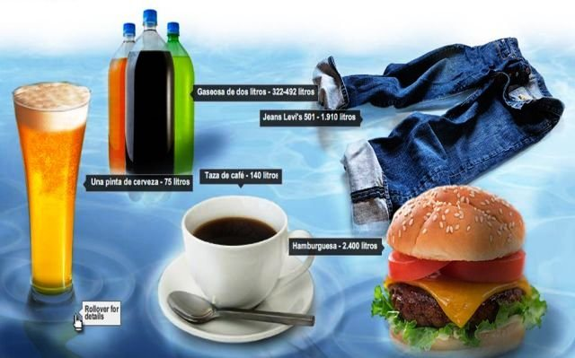
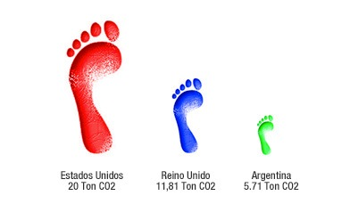
Huella de carbon, hidrica, proteica,ecologica

Slide 46
Fortalecer la campaña de desmitificación para productos avícolas, huevo , pollo y pavo.
Trastornos por grasas, colesterol y otros mitos.
Calidad de la carne de ave y otros mitos.
Foco en difusión en médicos humanos.
Generar material para el sector salud.
Campaña Vs el hambre.
Plan de erradicación de pobreza.
Cartilla de salud para educación básica.

Slide 47
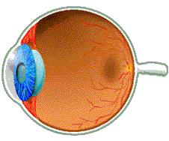
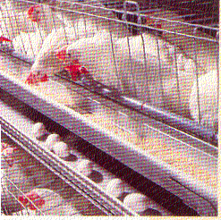
Elizabeth Johnson, Ph.D., Tufts University Research Project
.

Slide 48
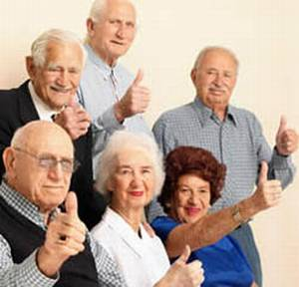
Bienestar humano
El hombre incremento su opción de vivir de 25 a 35 % mas y lo quiere vivir con calidad.
Pobreza
Nutrición integral.
DMAE (Degeneración Macular Asociada a la Edad).
Enfermedad Crónica Vascular ECV.
Obesidad.
Antiestress
Antienvejecimiento.
Artritis.
Anticancer, Algunas formas de cáncer.

Slide 49
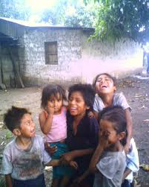
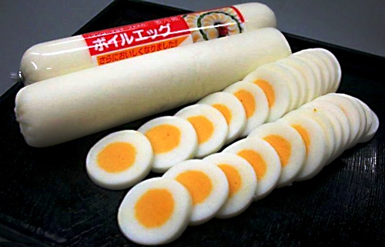
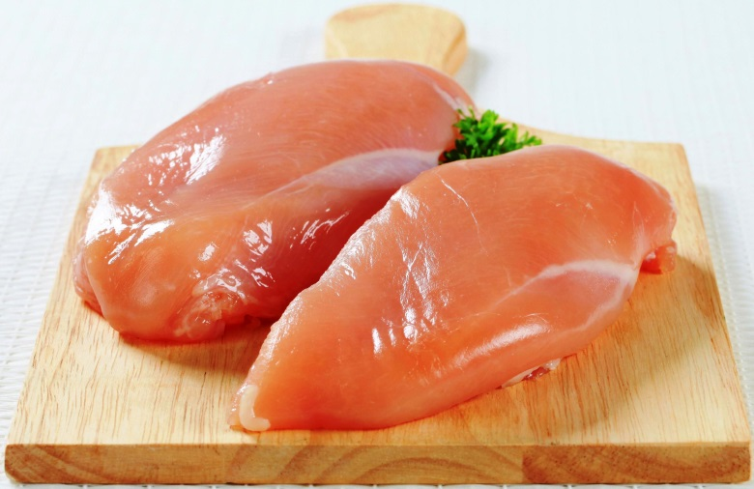
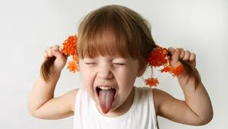
Bienestar humano

Slide 50
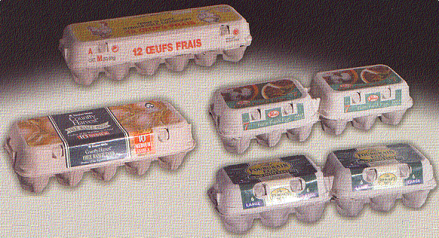
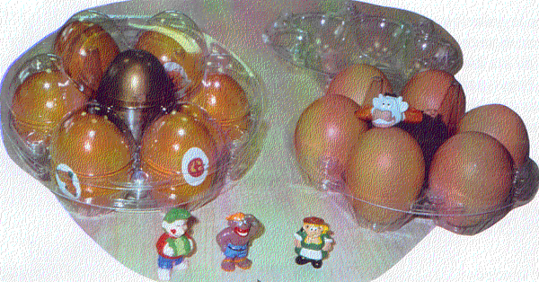
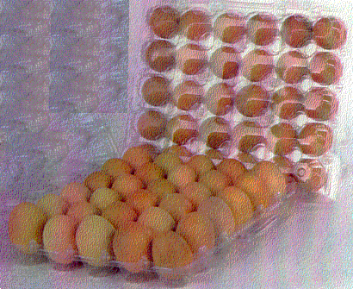
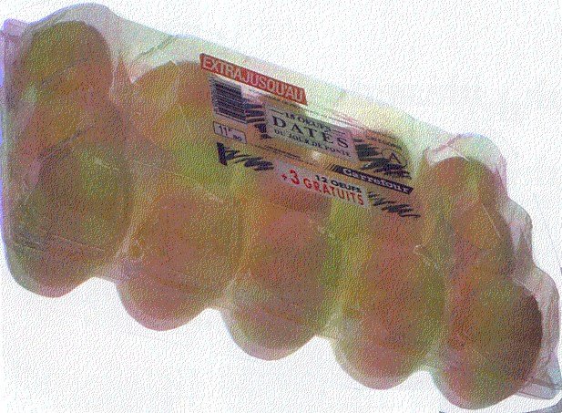
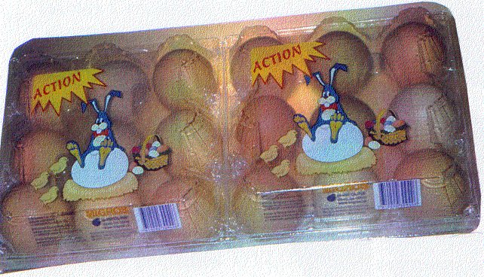
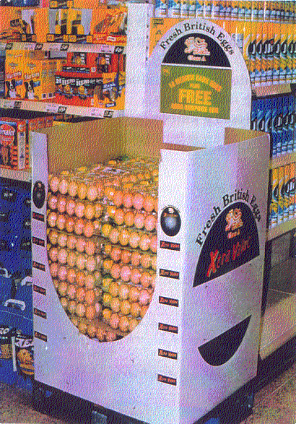
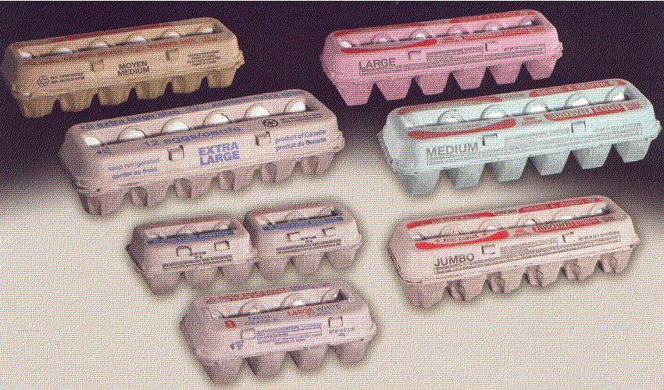
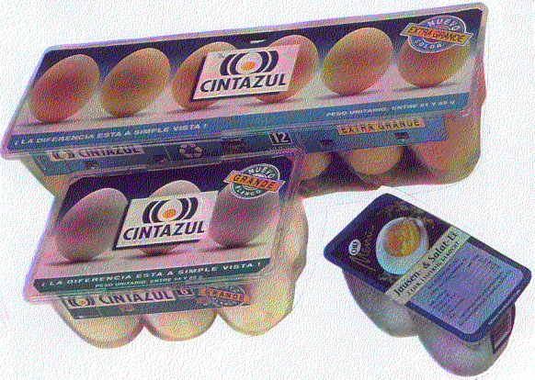

Slide 52
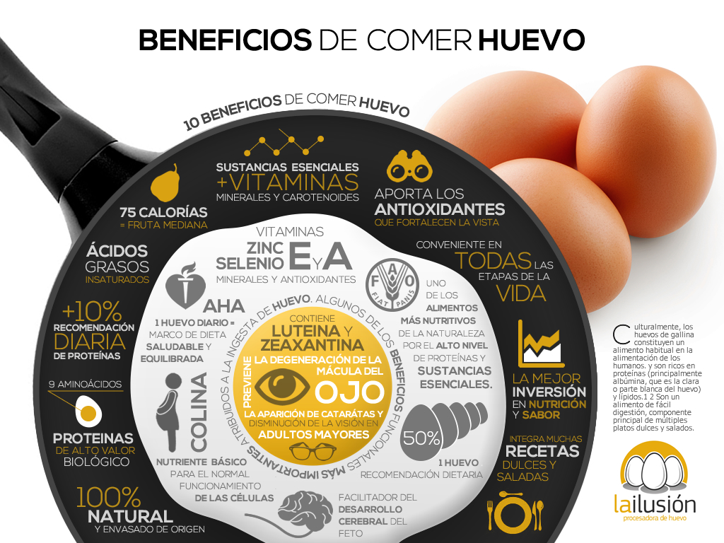
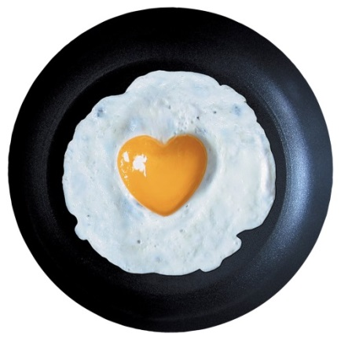
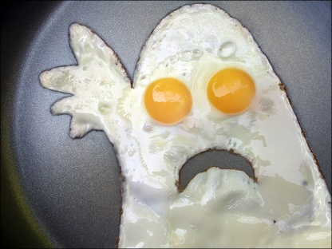
Plan rector
prescripción
restricción
difusión

Slide 53
Posibles usos de la nanotecnología en producción avícola.
Aves y nanotecnología en México
La nanotecnología es el arte de manipular la materia, células, átomo por átomo; sus materiales tienen un tamaño de entre 1 y 100 nanómetros.
Está cobrando fuerza la aplicación científico-tecnológica de la nanotecnología en la fuente avícola de nuestro país y próximamente será de gran auge en el proceso de producción de un elevado nivel de nutrientes en los alimentos de las aves, con la consecuente mejoría en la producción de la calidad de la carne para ingesta o el consumo humano, –por medio del uso de las nano-estructuras para aves-, así como para la prevención oportuna de enfermedades del tipo gripe aviar y de la diabetes

Slide 54
Aves y nanotecnología en México
Dentro de los ejes del Plan Rector, hay dos elementos transversales sumamente importantes, que trascienden, incluso, los obejtivos específicos de la SAGARPA para constituir, por si mismos, dos actors claves de seguridad nacional. Nos referimos, por supuesto, a eficiencia energética y a sanidad, factores ambos de capital importancia que, además requieren de tecnología de punta para poder ofrecer soluciones no solo eficaces y eficientes, sino masivas, para cubrir al mayor segmento poblacional possible. En este sentido, la nanotecnología ofrece posibilidades únicas de aumentar la producción, disminuyendo costos energéticos y aumentando la seguridad alimentaria y de salud.
En particular, se han desarrollado las siguientes nanotecnologías, listas para incorporarse en el Plan Rector.
1.-Nanorecubrimientos aislantes térmicos, que evitan que haya entrada o escape de calor, manteniendo los gallineros a temperaturas adecuadas, minimizando el uso de energía para calentar o enfriar.
2.-Nanorecubrimientos ignífugos, que resistenten, temperaturas de varios cientos de grados Celsius, típicos de un incendio, evitando su propagación y disminuyendo costos de seguros por posibles pérdidas.
3.-Conversión nanotecnológica de gallinaza en diesel, que permitiría no solo disminuir un grave problema de contaminación, sino hacer autosustentables las granjas, al generar sus propio combustible
4.-Nanopartículas para prevenir y/o curar enfermedades originadas por una amplia variedad de bacterias y otros micoorganismos patógenos. Esto se puede aplicar no unicamente a las aves, sino a los huevos mismos, sin efectos nocivos a los humanos.
Cabe mencionar, para finalizar, que los costos de estas nanotecnologías son sumamente atractivos, como para pensar en su aplicación masiva e industrial.

Slide 55
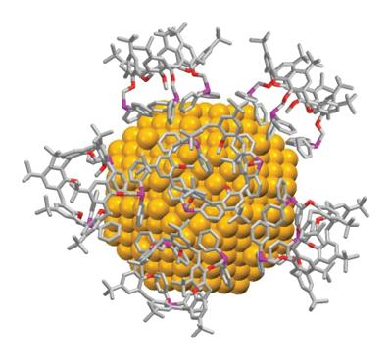
Modificación superficial de Nanomateriales
Solubilidad, difusividad, circulación en la sangre, transporte de fármacos, biocompatibilidad, etc.

Slide 56
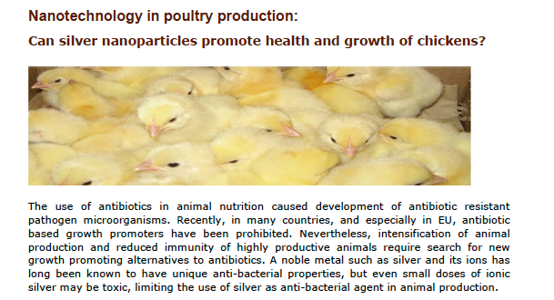

Slide 57
Principales retos de la avicultura mexicana hacia el 2024
1.-Materias primas, calidad, disponibilidad y costo y su tendencia a incrementarse.
2.-Ingreso per cápita y desempleo.
3.-Incrementar el consumo de productos avícolas.
4.-Desordenes sanitarios, influenza aviar H7N3, micotoxicosis, integridad intestinal.
5.- Generar normas y producción para exportar

Slide 58
El gobierno mexicano y los productores ante los retos de la próxima década.
Las nuevas reformas estructurales y políticas públicas prevén apoyos importantes para crear sinergia con los productores avícolas y mantener el desarrollo de esta industria.
El gobierno mexicano, la SAGARPA,SENASICA,UNA Union de avicultores representado a los productores están estableciendo medidas de gran trascendencia para resolver lo más pronto posible la contingencia sanitaria y recuperar e incrementar la producción avícola.

Slide 59
Oportunidades hacia el 2024
1.-Plan rector visión 2014-20124, foco en sustentabilidad, globalización, competitividad, Innovación, bienestar.
2.-Sinergia gobierno-productores.
3.-Ejecución de los planes rectores visión 2014-2024.
4.-Buenas prácticas de producción, bienestar animal bienestar humano.
5.-Fuentes de financiamiento para contingencias sanitarias.
6.-Otras fuentes de proteína para alimentación animal.
7.-Rectoria en huella de carbón.
Marketing plan para desmitificar productos avícolas en huevo y carne.

Slide 60
Conclusiones :
1.-La avicultura mexicana se mantendrá como la principal fuente de proteína animal garantizando la autosuficiencia alimentaria y para el 2024 se espera aporte al menos el 74% de la oferta total.
2.-Para el gobierno la fase control debe pasar a la fase de erradicación en influenza aviar H7N3.
1.-La ciencia y la mercadotecnia serán herramientas poderosas para la recuperación total hacia el 2024

Slide 61
CONCLUSIONES:
En el futuro, las investigaciones en avicultura deberán concentrarse en el mejoramiento del ambiente, los sistemas de producción avícola, la salud animal, los ingredientes y los procesos para producción de alimentos balanceados, de modo que se aproveche al máximo el potencial genético de las aves sin descuidar su bienestar para mejorar la rentabilidad.
Asimismo, establecer normas para la seguridad de los alimentos de origen animal, con menor riesgo para la salud humana, son necesarias acciones relativas a la aplicación de buenas prácticas de producción en las granjas(sistemas recomendados de producción), en las fábricas de alimentos balanceados (cumplimiento de normas para garantizar la calidad e inocuidad), en el transporte, el sacrificio y el análisis de riesgos, así como en los aspectos críticos de control en la industria de la transformación y distribución.

Slide 62
Si desea copia de esta presentación estará disponible en la pagina:
http://sistemaproductoaves.org.mx
Consultas sobre esta presentación
sistemaproductoavesjosdt@live.com.mx

